Slide 1
8. Taistelu uskosta ja vallasta TIETOISKU: BAROKKIARKKITEHTUURI
Forum Historia
4

Slide 2
Barokkiarkkitehtuurin peruspiirteet:
mahtipontisuus
geometrisuus
säännöllisyys
koristeellisuus

Slide 3
Pietarinkirkon aukio Vatikaani-valtiossa
Berninin suunnittelema pylväskäytävä on mahtipontinen ja täydellisen symmetrinen.
Soikeat muodot ovat tyypillisiä barokille.
Kuva: Adobe Stock.

Slide 4
Mahtipontinen
Pietarin Talvi- palatsin aukio
Kuva: Adobe Stock.

Slide 5
Piazza del Popolo, Rooma
Kirkoissa näkyy barokille tyypillisiä piirteitä: symmetria ja kupolit.
Kuva: Adobe Stock.

Slide 6
Barokkiarkkitehtuurille tyypillinen julkisivu näyttää siltä, kuin se olisi rakennettu erilliseksi.
Kuvan kirkko sijaitsee Via del Corson varrella Roomassa.
Kuva: Adobe Stock.

Slide 7
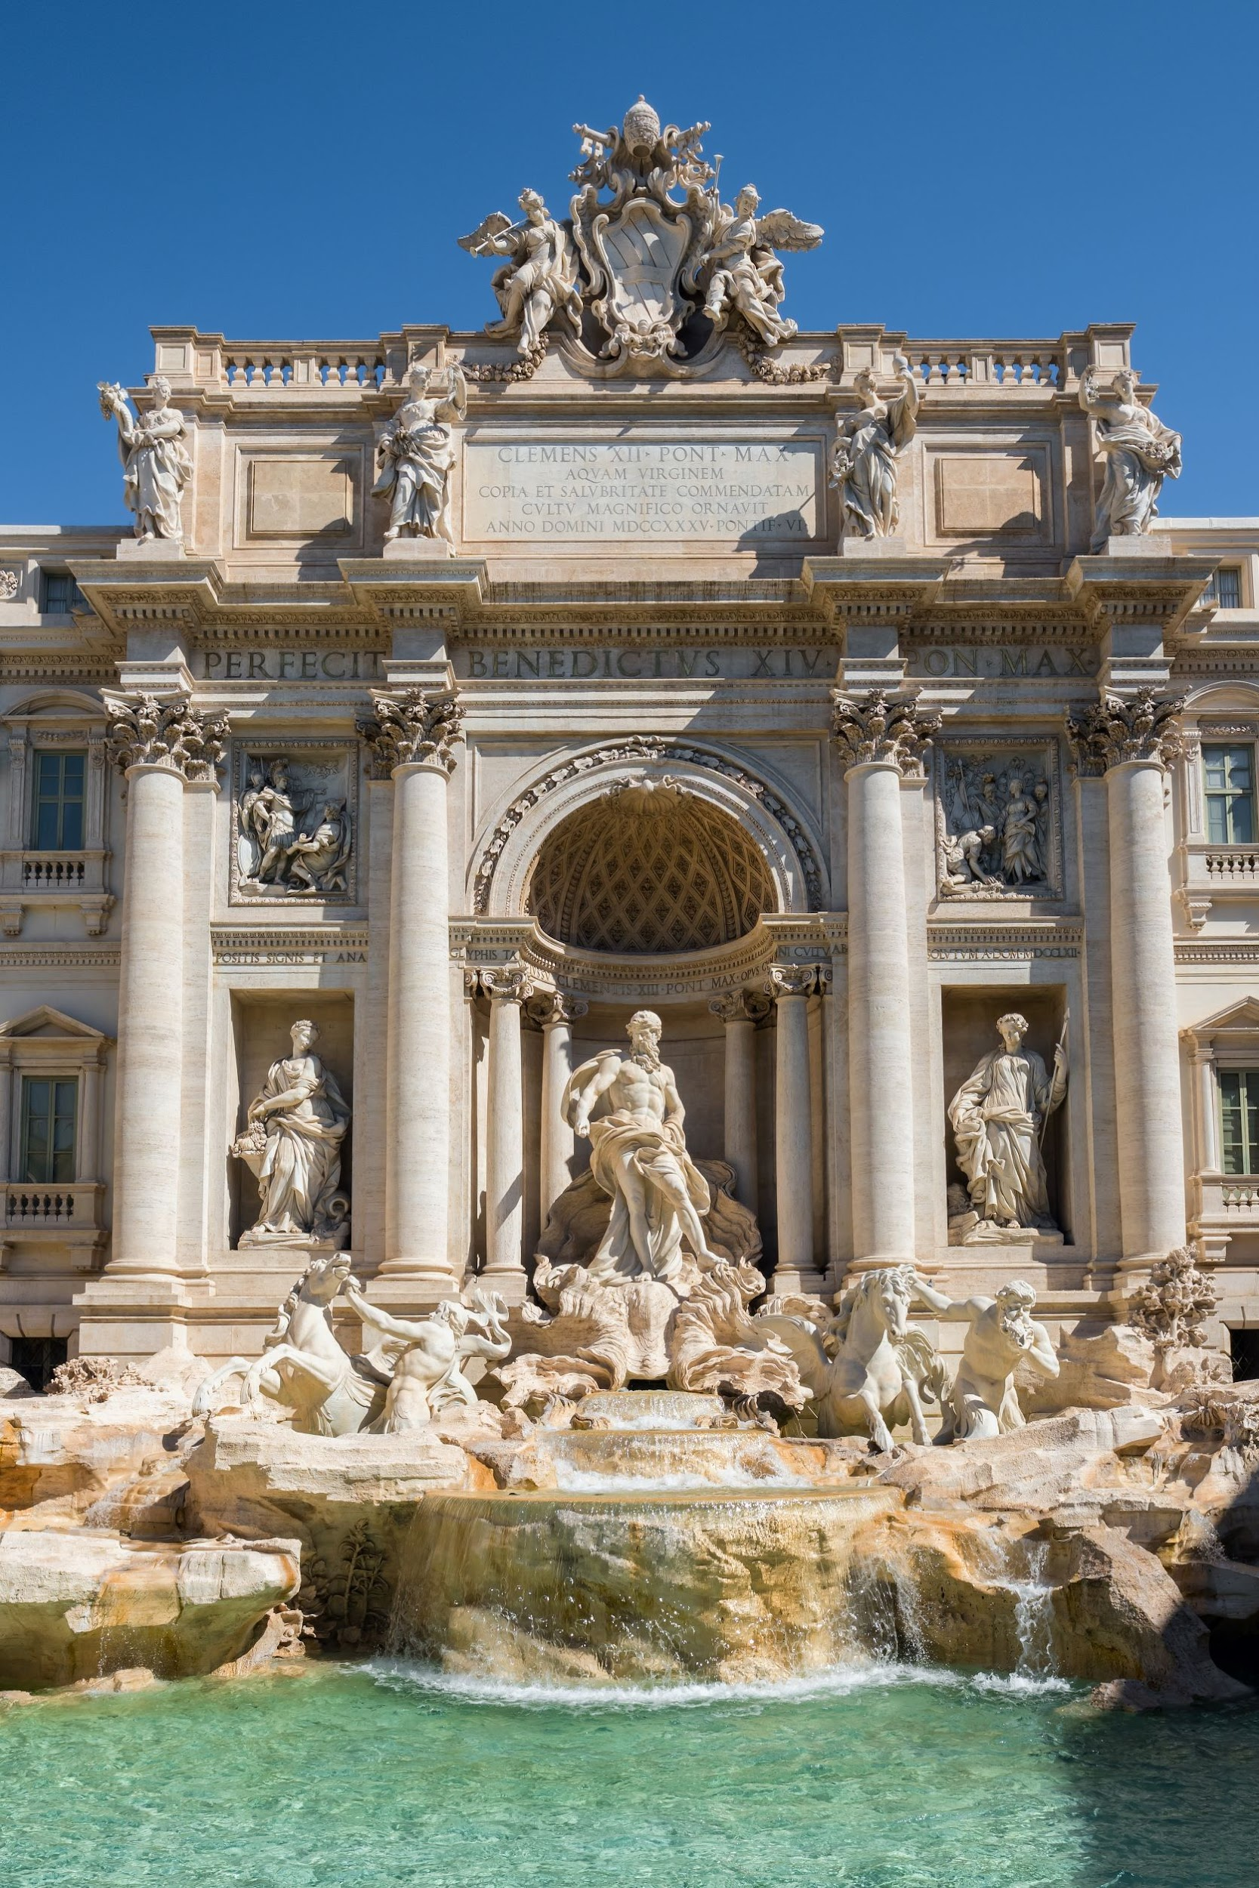
Fontana di Trevi, Rooma
Kuva: Adobe Stock.

Slide 8
Versaillesin palatsin puutarha
Barokkitaiteessa tavoiteltiin näyttäviä kokonaisuuksia.
Tämä näkyi myös puutarhoissa.
Kuva: Adobe Stock.

Slide 9
Yksi Versaillesin puutarhan sadoista suihkulähteistä.
Taustalla näkyy Grand Canal, jossa järjestettiin venejuhlia.
Kuva: Adobe Stock.

Slide 10
Versaillesin palatsi
Sisäarkkitehtuuri on koristeellista ja mahtipontista.
Kuva: Adobe Stock.

Slide 11
Talvipalatsi Pietarissa
Kuva: Adobe Stock.

Slide 12
La Grand-Placen barokki-rakennuksia Brysselissä
Rikkaat kauppiaat halusivat osoittaa vaurauttaan mahtipontisilla rakennuksilla.
Kuva: Adobe Stock.

Slide 13
Koristelu on runsasta.
Julkisivut jatkuvat kattolinjan yli.
Kuva: Adobe Stock.

Slide 14
Enkelit ovat barokki-arkkitehtuurissa suosittuja koristeaiheita.
Kuva: Adobe Stock.

